Slide 2
第三章 相互作用——力
第9讲 重力与弹力
课时2 实验：探究弹簧弹力与形变量的关系

Slide 3
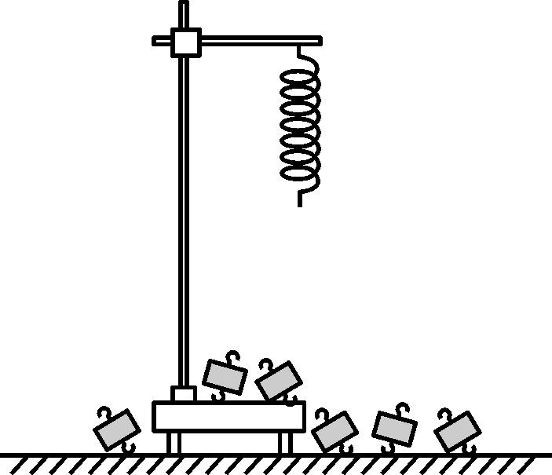
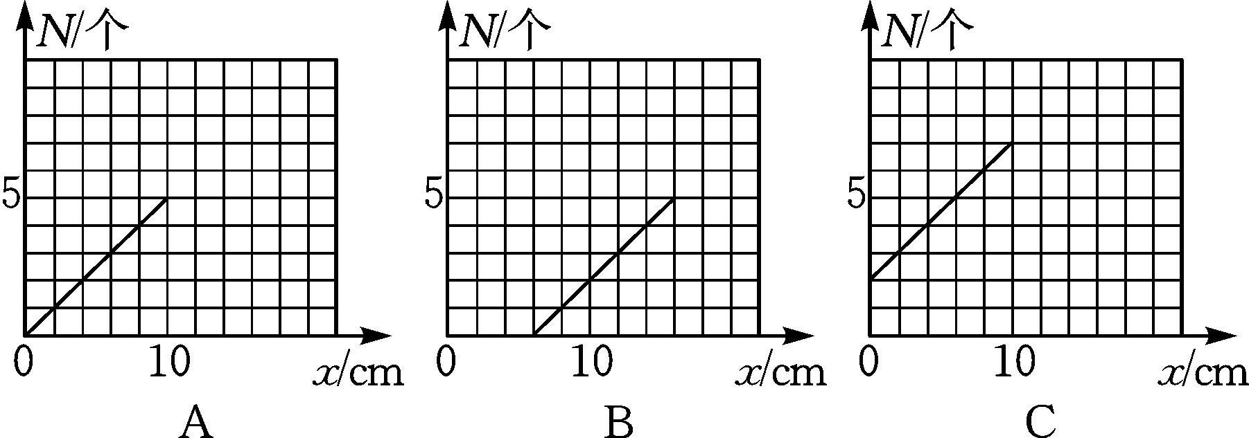
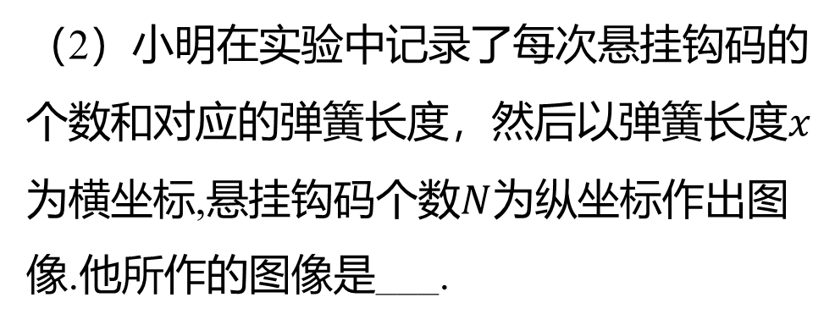
基础考点过关练
限时10分钟
1.考点1 如图所示，小明用铁架台、弹簧和多个质量相等的钩码，
探究在弹性限度内弹簧弹力与形变量的关系.
毫米刻度尺
（1）为完成实验，还需要的实验器材有____________.
（2）小明在实验中记录了每次悬挂钩码的
个数和对应的弹簧长度，然后以弹簧长度$x$
为横坐标,悬挂钩码个数$N$ 为纵坐标作出图
像.他所作的图像是___.
B

Slide 4
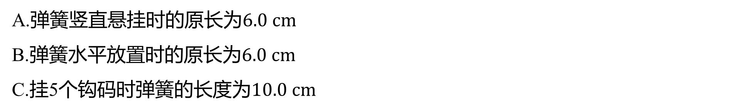
A
（3）由（2）小问可知___.
A.弹簧竖直悬挂时的原长为$6.0 cm$
B.弹簧水平放置时的原长为$6.0 cm$
C.挂5个钩码时弹簧的长度为$10.0 cm$

Slide 5
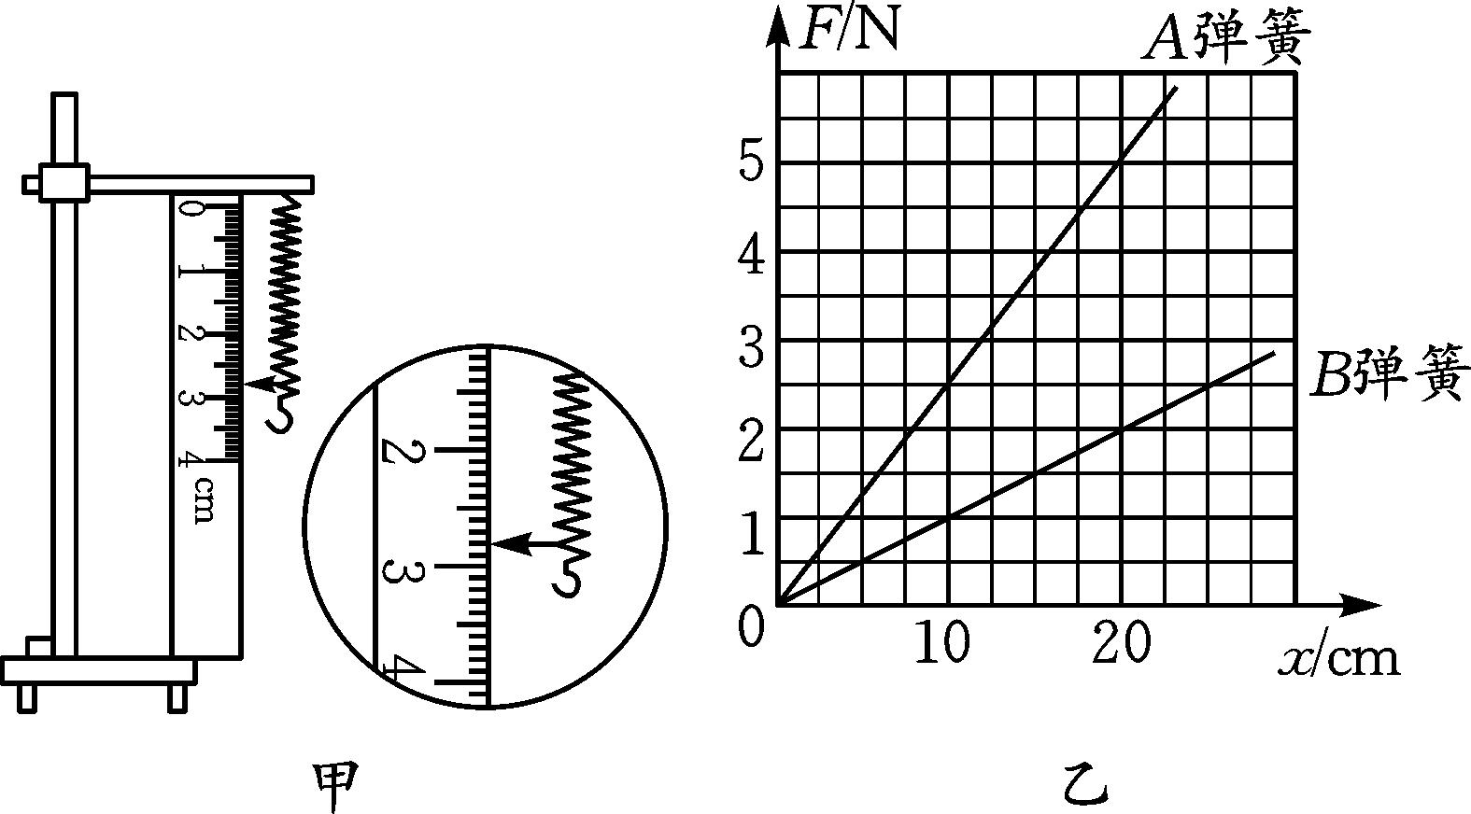
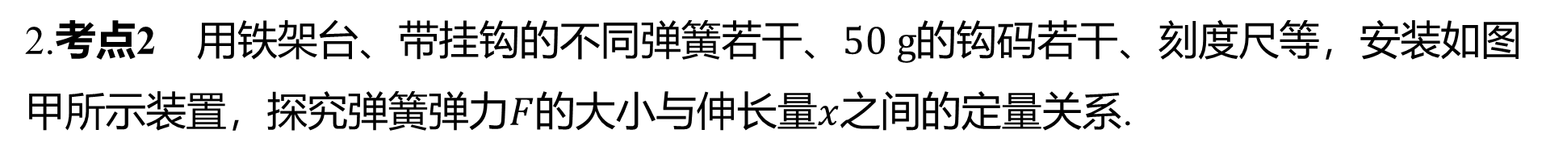
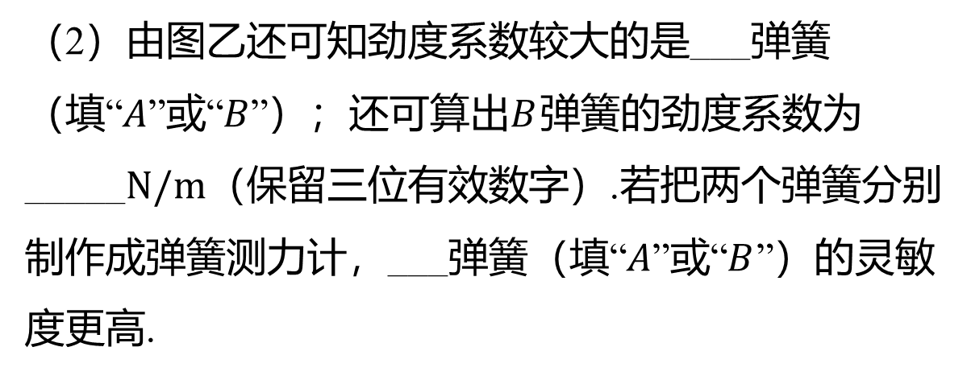
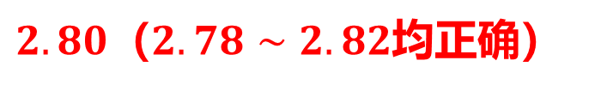
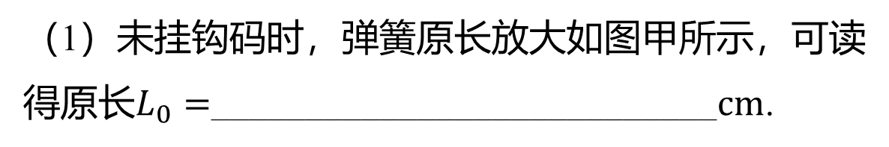
2.考点2 用铁架台、带挂钩的不同弹簧若干、$50 g$ 的钩码若干、刻度尺等，安装如图
甲所示装置，探究弹簧弹力$F$的大小与伸长量$x$ 之间的定量关系.
（1）未挂钩码时，弹簧原长放大如图甲所示，可读
得原长$L_{0}=$___________________________$cm$ .
$2.80$（$2.78∼2.82$均正确）
A
（2）由图乙还可知劲度系数较大的是___弹簧
（填“$A$”或“$B$”）；还可算出$B$ 弹簧的劲度系数为
_____$N/m$ （保留三位有效数字）.若把两个弹簧分别
制作成弹簧测力计，___弹簧（填“$A$”或“$B$ ”）的灵敏
度更高.
10.0
B
（3）若某同学做实验时，误把弹簧长度当成伸长量作为横坐标作图，则该同学所作
图像得到的劲度系数将______（填“偏大”“偏小”或“不变”）.
不变

Slide 6
能力考点提升练
限时20分钟

Slide 7
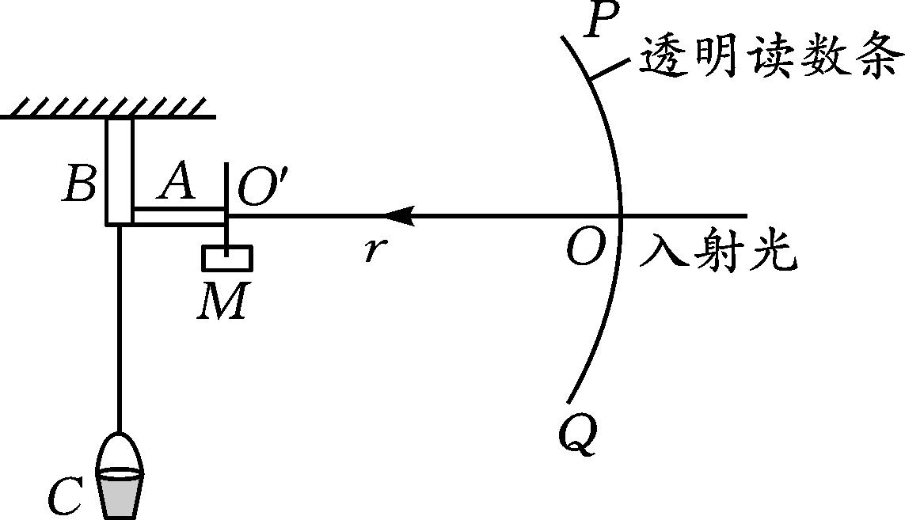
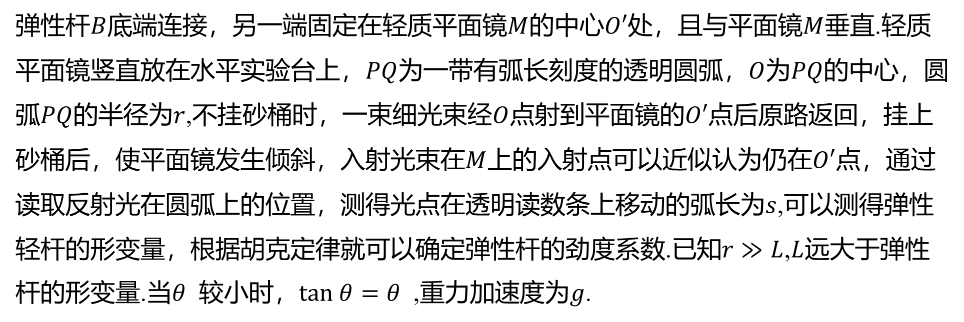
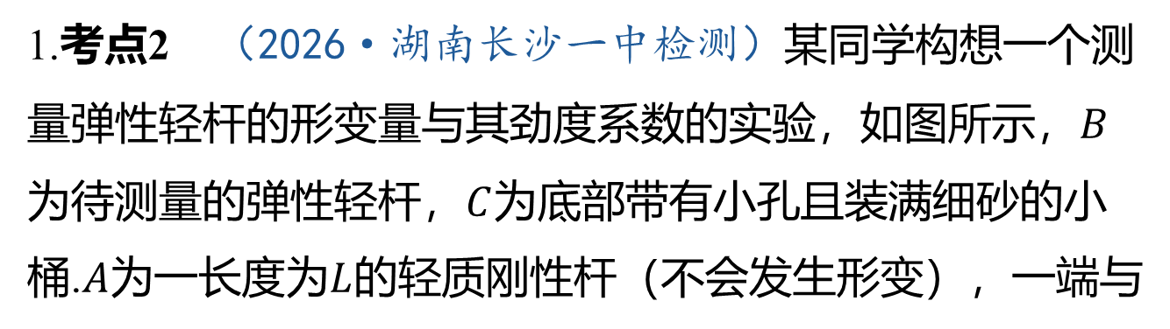
1.考点2 （2026·湖南长沙一中检测）某同学构想一个测
量弹性轻杆的形变量与其劲度系数的实验，如图所示，$B$
为待测量的弹性轻杆，$C$ 为底部带有小孔且装满细砂的小
桶.$A$为一长度为$L$ 的轻质刚性杆（不会发生形变），一端与
弹性杆$B$底端连接，另一端固定在轻质平面镜$M$的中心$O′$处，且与平面镜$M$ 垂直.轻质
平面镜竖直放在水平实验台上，$PQ$为一带有弧长刻度的透明圆弧，$O$为$PQ$ 的中心，圆
弧$PQ$的半径为$r$,不挂砂桶时，一束细光束经$O$点射到平面镜的$O′$ 点后原路返回，挂上
砂桶后，使平面镜发生倾斜，入射光束在$M$上的入射点可以近似认为仍在$O′$ 点，通过
读取反射光在圆弧上的位置，测得光点在透明读数条上移动的弧长为$s$ ,可以测得弹性
轻杆的形变量，根据胡克定律就可以确定弹性杆的劲度系数.已知$r≫L$,$L$ 远大于弹性
杆的形变量.当$θ$ 较小时，$tan θ=θ$ ,重力加速度为$g$ .

Slide 8
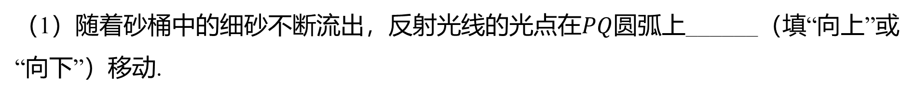
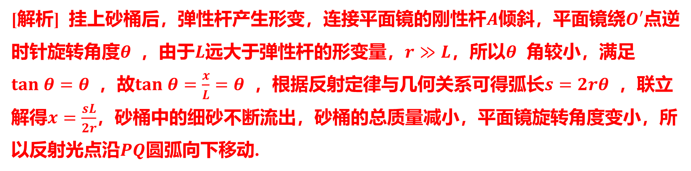
向下
（1）随着砂桶中的细砂不断流出，反射光线的光点在$PQ$ 圆弧上______（填“向上”或
“向下”）移动.
[解析] 挂上砂桶后，弹性杆产生形变，连接平面镜的刚性杆$A$倾斜，平面镜绕$O′$ 点逆
时针旋转角度$θ$ ，由于$L$远大于弹性杆的形变量，$r≫L$，所以$θ$ 角较小，满足
$tan θ=θ$ ，故$tan θ=\frac{x}{L}=θ$ ，根据反射定律与几何关系可得弧长$s=2rθ$ ，联立
解得$x=\frac{sL}{2r}$ ，砂桶中的细砂不断流出，砂桶的总质量减小，平面镜旋转角度变小，所
以反射光点沿$PQ$ 圆弧向下移动.

Slide 9


（2）弹性杆的形变量$x=$_ __（用光点移动的弧长$s$、$r$、$L$ 表示）.
$\frac{sL}{2r}$
[解析] 见解析（1）。
（3）弹性杆的劲度系数$k=$_ _____（砂桶的总质量用$m$ 表示）.
$\frac{2mgr}{sL}$
[解析] 根据胡克定律知$kx=mg$，解得$k=\frac{2mgr}{sL}$ .

Slide 10
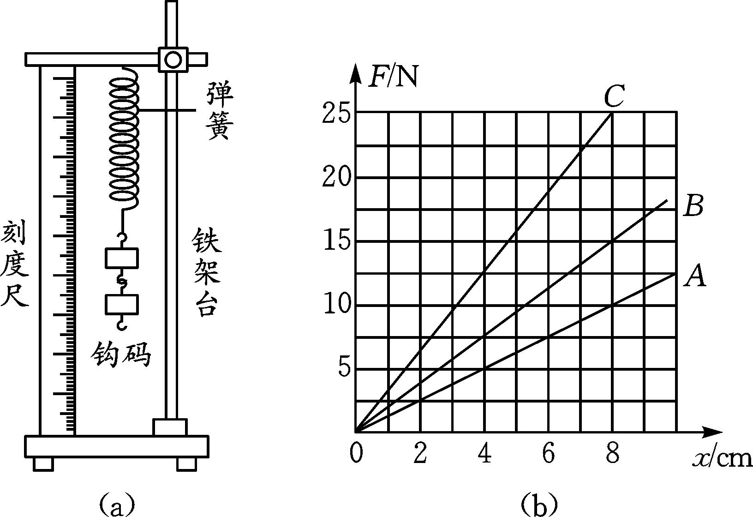
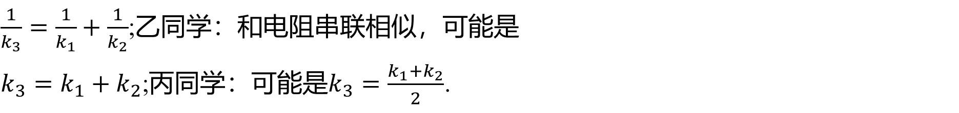
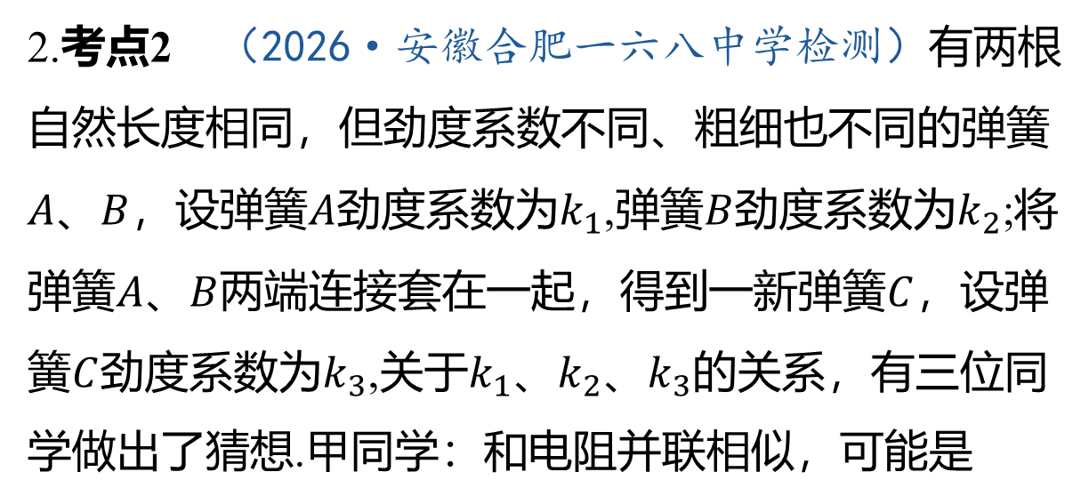
2.考点2 （2026·安徽合肥一六八中学检测）有两根
自然长度相同，但劲度系数不同、粗细也不同的弹簧
$A$、$B$，设弹簧$A$劲度系数为$k_{1}$,弹簧$B$劲度系数为$k_{2}$ ;将
弹簧$A$、$B$两端连接套在一起，得到一新弹簧$C$ ，设弹
簧$C$劲度系数为$k_{3}$,关于$k_{1}$、$k_{2}$、$k_{3}$ 的关系，有三位同
学做出了猜想.甲同学：和电阻并联相似，可能是
$\frac{1}{k_{3}}=\frac{1}{k_{1}}+\frac{1}{k_{2}}$ ;乙同学：和电阻串联相似，可能是
$k_{3}=k_{1}+k_{2}$;丙同学：可能是$k_{3}=\frac{k_{1}+k_{2}}{2}$ .

Slide 11
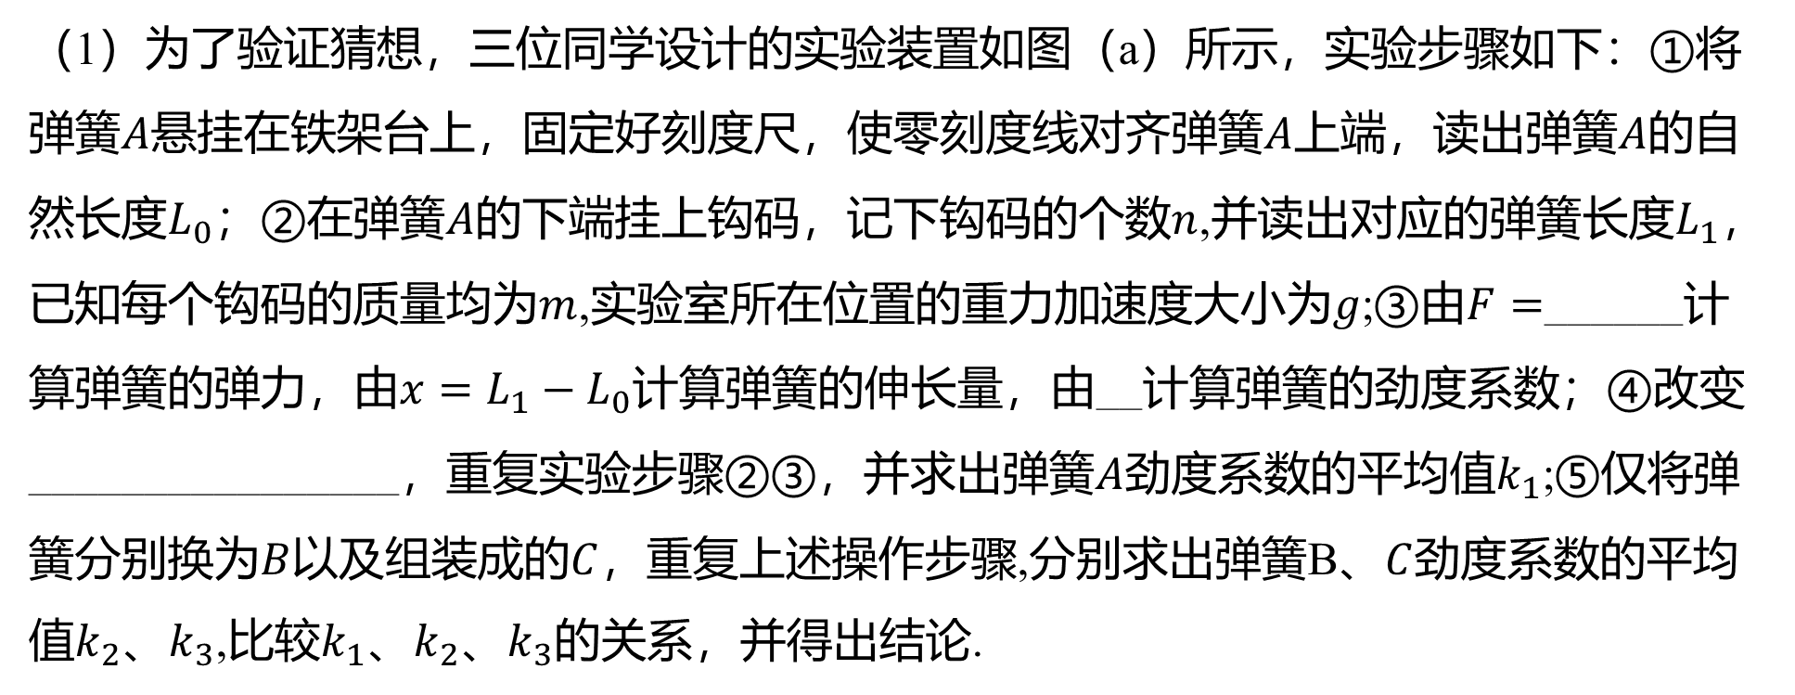
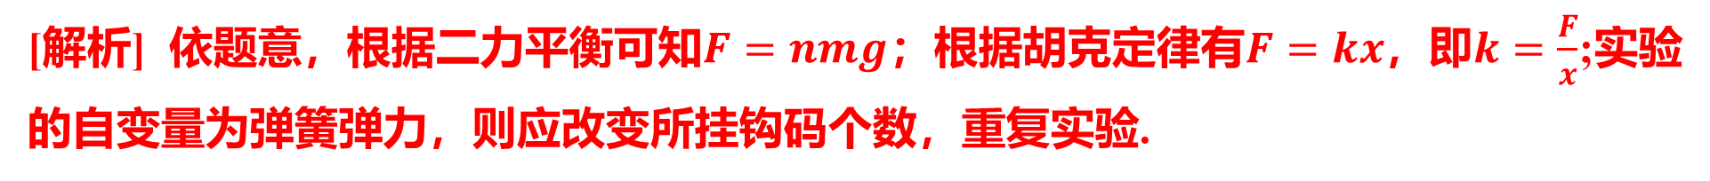


（1）为了验证猜想，三位同学设计的实验装置如图（a）所示，实验步骤如下：①将
弹簧$A$悬挂在铁架台上，固定好刻度尺，使零刻度线对齐弹簧$A$上端，读出弹簧$A$ 的自
然长度$L_{0}$；②在弹簧$A$的下端挂上钩码，记下钩码的个数$n$,并读出对应的弹簧长度$L_{1}$ ，
已知每个钩码的质量均为$m$,实验室所在位置的重力加速度大小为$g$;③由$F=$ ______计
算弹簧的弹力，由$x=L_{1}−L_{0}$ 计算弹簧的伸长量，由__计算弹簧的劲度系数；④改变
________________，重复实验步骤②③，并求出弹簧$A$劲度系数的平均值$k_{1}$ ;⑤仅将弹
簧分别换为$B$以及组装成的$C$，重复上述操作步骤,分别求出弹簧B、$C$ 劲度系数的平均
值$k_{2}$、$k_{3}$,比较$k_{1}$、$k_{2}$、$k_{3}$ 的关系，并得出结论.
$nmg$
$\frac{F}{x}$
所挂钩码的个数
[解析] 依题意，根据二力平衡可知$F=nmg$；根据胡克定律有$F=kx$，即$k=\frac{F}{x}$ ;实验
的自变量为弹簧弹力，则应改变所挂钩码个数，重复实验.

Slide 12
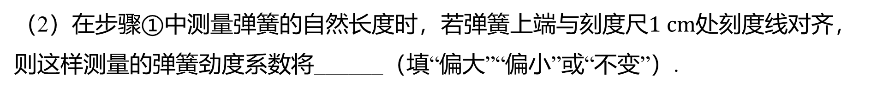
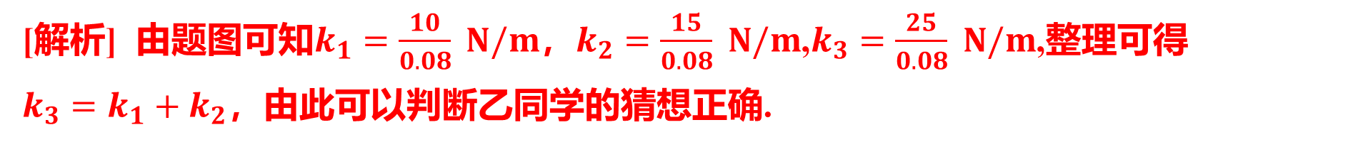
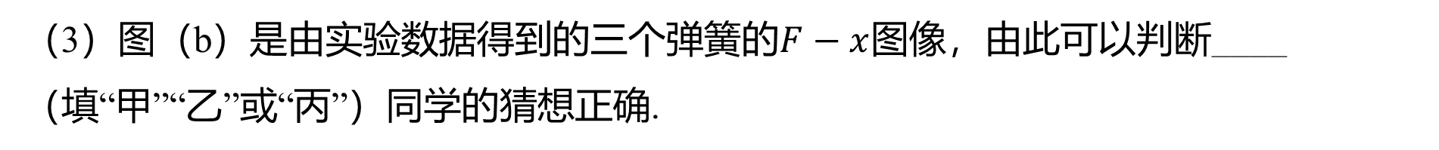
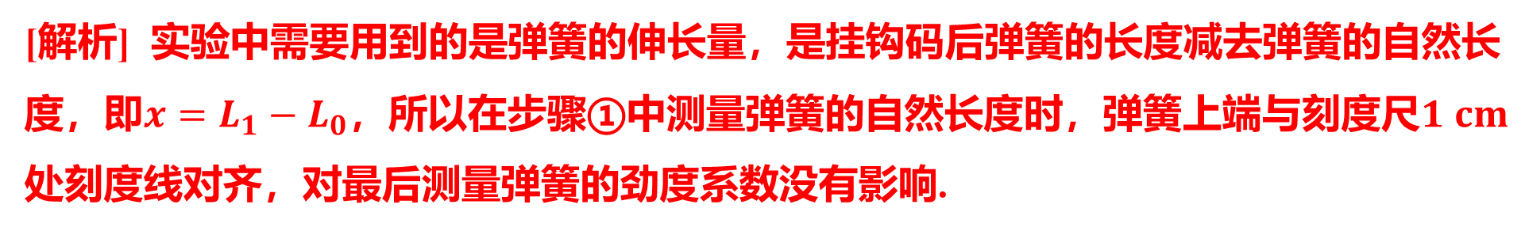
（2）在步骤①中测量弹簧的自然长度时，若弹簧上端与刻度尺$1 cm$ 处刻度线对齐，
则这样测量的弹簧劲度系数将______（填“偏大”“偏小”或“不变”）.
不变
[解析] 实验中需要用到的是弹簧的伸长量，是挂钩码后弹簧的长度减去弹簧的自然长
度，即$x=L_{1}−L_{0}$，所以在步骤①中测量弹簧的自然长度时，弹簧上端与刻度尺$1 cm$
处刻度线对齐，对最后测量弹簧的劲度系数没有影响.
乙
（3）图（b）是由实验数据得到的三个弹簧的$F−x$ 图像，由此可以判断____
（填“甲”“乙”或“丙”）同学的猜想正确.
[解析] 由题图可知$k_{1}=\frac{10}{0.08} N/m$，$k_{2}=\frac{15}{0.08} N/m$,$k_{3}=\frac{25}{0.08} N/m$ ,整理可得
$k_{3}=k_{1}+k_{2}$ ，由此可以判断乙同学的猜想正确.

Slide 13
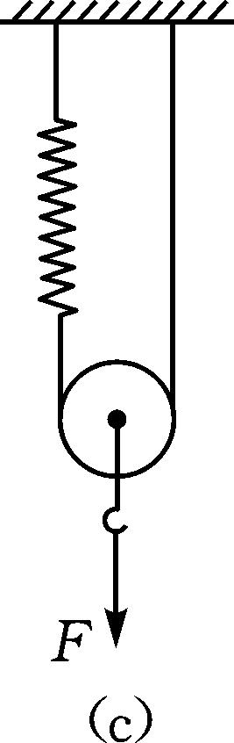
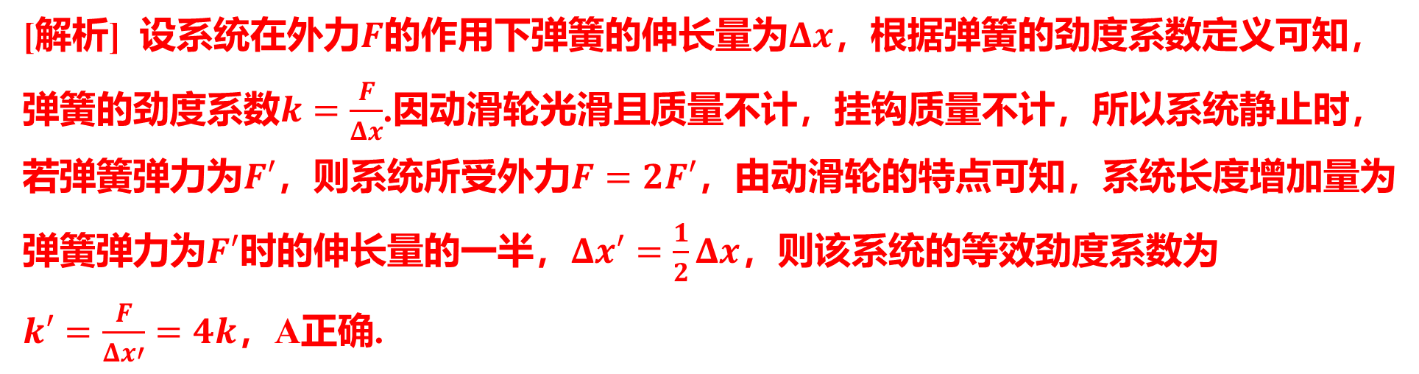
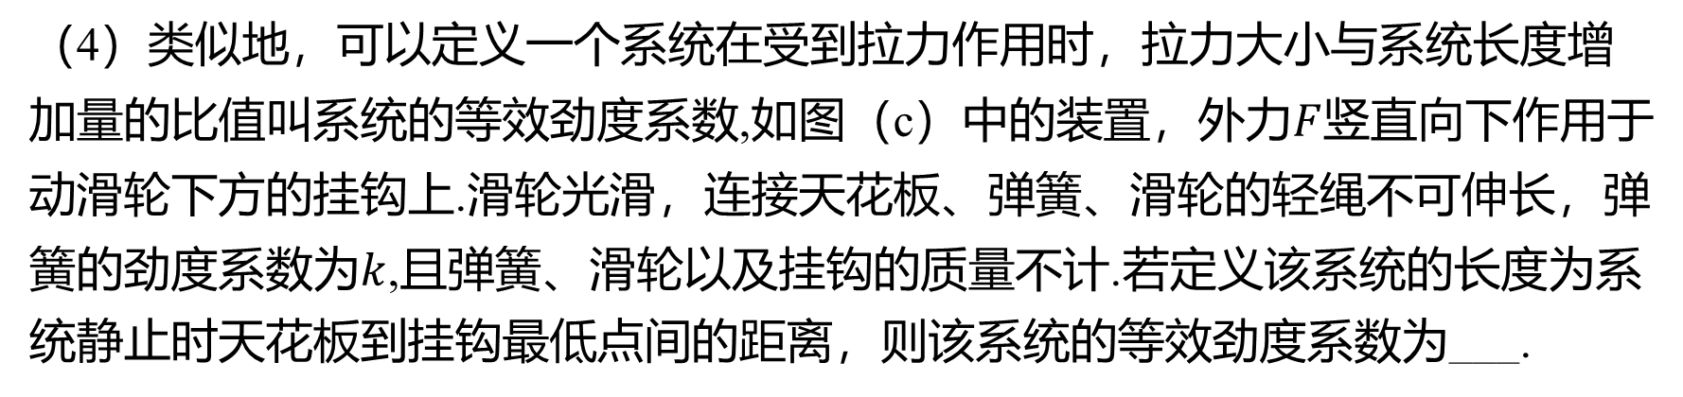
（4）类似地，可以定义一个系统在受到拉力作用时，拉力大小与系统长度增
加量的比值叫系统的等效劲度系数,如图（c）中的装置，外力$F$ 竖直向下作用于
动滑轮下方的挂钩上.滑轮光滑，连接天花板、弹簧、滑轮的轻绳不可伸长，弹
簧的劲度系数为$k$ ,且弹簧、滑轮以及挂钩的质量不计.若定义该系统的长度为系
统静止时天花板到挂钩最低点间的距离，则该系统的等效劲度系数为___.
A
A.$4k$ B.$2k$ C.$0.5k$ D.$0.25k$
[解析] 设系统在外力$F$的作用下弹簧的伸长量为$Δx$ ，根据弹簧的劲度系数定义可知，
弹簧的劲度系数$k=\frac{F}{Δx}$ .因动滑轮光滑且质量不计，挂钩质量不计，所以系统静止时，
若弹簧弹力为$F′$，则系统所受外力$F=2F′$ ，由动滑轮的特点可知，系统长度增加量为
弹簧弹力为$F′$时的伸长量的一半，$Δx′=\frac{1}{2}Δx$ ，则该系统的等效劲度系数为
$k′=\frac{F}{Δx′}=4k$ ，A正确.

